Slide 1
XÂY DỰNG HOÀN CHỈNH ỨNG DỤNG WEB

Slide 2
Mục tiêu
Tạo cấu trúc nhất quán các trang trong một website
Hiểu và sử dụng điều khiển Menu, TreeView

Slide 3

Nội dung
Master Pages
2. Site Navigation Controls

Slide 4
Master Pages
Giới thiệu
Tạo Master Pages
Tham chiếu thuộc tính và điều khiển của trang Master từ trang Content
Master động

Slide 5

Master Pages
Giới thiệu
  Master Pages cho phép tạo ra một bố cục nhất quán trên các trang web trong cùng một Web site (tương tự Template)
  Nội dung thể hiện trên trình duyệt chính là sự kết hợp giữa trang master (Master page) và trang aspx (Content page)

Slide 6
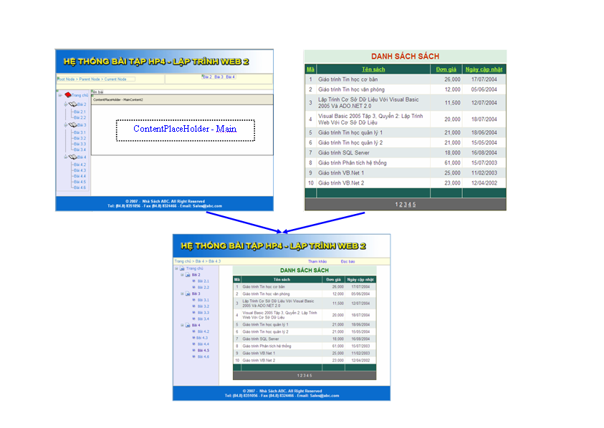
Master Page
Content Page
Resulting Page
(Trang kết quả)

Slide 7
Master Pages
Giới thiệu
  Master Pages gồm 2 phần chính:
    Master page
      Dùng để xây dựng một bố cục chung cho Web site
      Tập tin lưu trữ có phần mở rộng là .master
      Thay thế tag định hướng <%@ Page …%> bằng tag <%@ Master …%>
      Thao tác thiết kế: giống trang .aspx, nhưng phải bổ sung ít nhất một điều khiển ContentPalceHolder
Minh họa

Slide 8
Master Pages
Giới thiệu
  Master Pages gồm 2 phần chính:
    Content page: chính là trang .aspx nhưng có các đặc điểm sau
      Bổ sung thuộc tính MasterPageFile=“Tên tập tin master” trong định hướng <%@ Page … %>
      Không chứa các tag tạo ra cấu trúc trang HTML
      Chứa tag <asp:Content …> </asp:Content>: số lượng tag này tùy thuộc vào trang master được kết hợp
      Chỉ được phép tạo nội dung trong tag <asp:Content …>
Minh họa

Slide 9
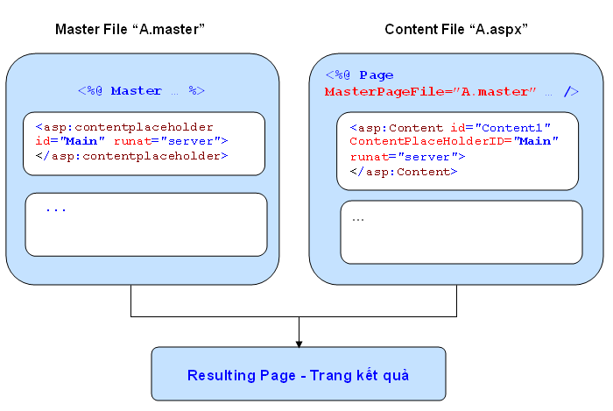
Master Pages
Code trong cửa sổ Source
Minh họa

Slide 10

Master Pages
Các bước tạo
  Bước 1: tạo trang Master → chọn icon
  Bước 2: thiết kế bố cục chung và bổ sung điều khiển ContentPlaceHolder vào trang Master
  Bước 3: tạo trang Content và khai báo trang Master
  Bước 4: thiết kế nội dung trên trang Content
Minh họa

Slide 11
Master Pages
Tham chiếu thuộc tính trên trang Master
  Bước 1: tạo thuộc tính (Public) trong trang Master
  Bước 2: bổ sung định hướng <%@ MasterType VirtualPath=“<tập tin>.master" %> trong trang Content
  Bước 3: trong trang Content, tại sự kiện Page_Load ta tham chiếu đến thuộc tính như sau:
    Master.<tên thuộc tính >
Minh họa

Slide 12
Master Pages
Tham chiếu điều khiển trên trang Master
  Sử dụng phương thức FindControl tại sự kiện Page_Load của trang Content
    Master.FindControl(“tên control”)
Ví dụ: điều khiển Nhan_Master trên trang Master
Label2.Text = ((Label) Master.FindControl("Nhan_Master")).Text;
Minh họa

Slide 13
Master Pages
Master động – Dynamic Master
  Thay đổi trang Master lúc thực thi
  Tại sự kiện PreInit của trang Content, khai báo như sau:
    Page.MasterPageFile =“tên tập tin Master”
Minh họa

Slide 14
Nội dung
Master Page
2. Site Navigation Controls

Slide 15
Site Navigation Controls
Giới thiệu
Sử dụng các Navigation Controls: Menu, TreeView và SiteMapPath
Điều khiển SiteMapDataSource

Slide 16
Site Navigation Controls
Giới thiệu
  Dùng để chuyển đến (navigate) một trang web khác và thể hiện cấu trúc logic của Web site (site map)
  Gồm các điều khiển: Menu, TreeView, SiteMapPath kết hợp với SiteMapDataSource
  Các điều khiển này thường được sử dụng trong trang Master
Notes:
Nhắc lại một số kỹ thuật chuyển đến một trang web khác đã học :
Hyperlink control (Client-Side)
Response.Redirect (Client-Side)
Server.Transfer (Server-Side)

Slide 17
Site Navigation Controls
Menu
  Dùng để thể hiện thực đơn và cho phép người dùng chuyển đến một trang web khác khi chọn một chức năng
  Thao tác tạo: chọn thuộc tính
    Items: khai báo các chức năng trên thực đơn

Slide 18
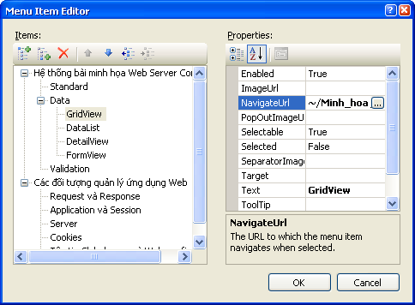
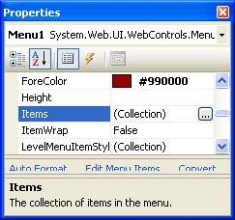
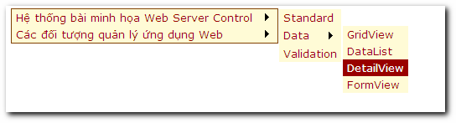
Site Navigation Controls
Menu
  Thao tác tạo:
Minh họa

Slide 19
Site Navigation Controls
TreeView
  Dùng để thể hiện thực đơn có dạng cây và cho phép người dùng chuyển đến một trang web khác khi chọn một node
  Thao tác tạo: chọn thuộc tính
    Nodes: khai báo các chức năng trên thực đơn

Slide 20
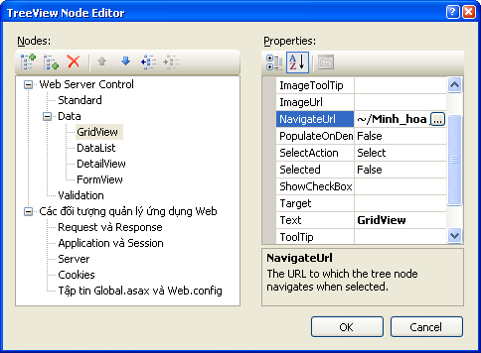
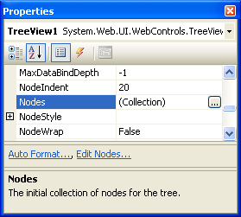
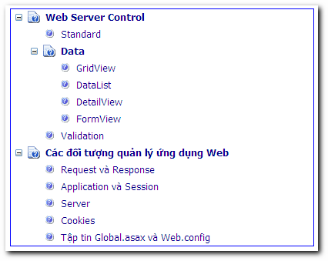
Site Navigation Controls
TreeView
  Thao tác tạo:
Minh họa

Slide 21
Site Navigation Controls
SiteMapPath
  Dùng để thể hiện cấu trúc logic của website và cho phép người dùng chuyển đến một trang web khác
  Nội dung cấu trúc của website mặc định được chứa trong tập tin Web.sitemap
  Nếu nội dung cấu trúc nằm trong tập tin ???.sitemap (không phải Web.sitemap), thì phải định nghĩa SiteMapProvider trong tập tin Web.config

Slide 22
Site Navigation Controls
SiteMapPath
  Các bước tạo:
    Bước 1: tạo tập tin Web.sitemap

Slide 23
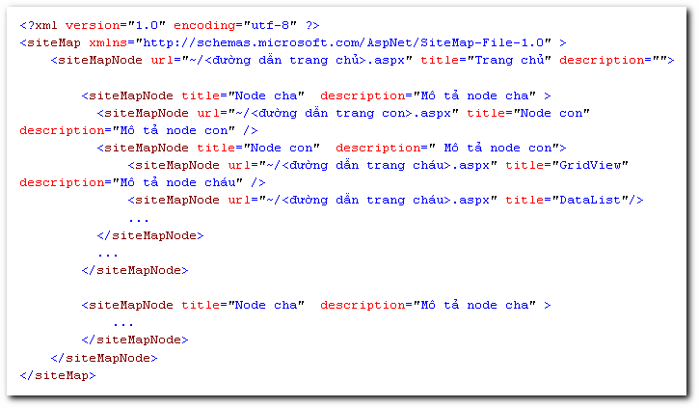
Site Navigation Controls
SiteMapPath
Lưu ý: chỉ được phép có một siteMapNode gốc
Minh họa

Slide 24
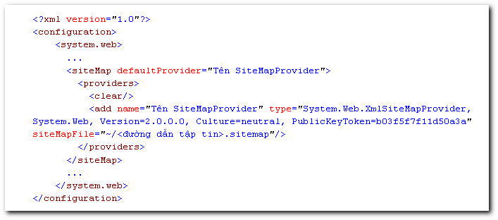
Site Navigation Controls
SiteMapPath
  Các bước tạo:
    Bước 2 và 3 chỉ dành cho tập tin ???.sitemap (khác Web.sitemap)
    Bước 2: khai báo SiteMapProvider trong tập tin Web.config
Minh họa

Slide 25
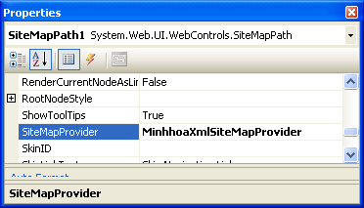
Site Navigation Controls
SiteMapPath
  Các bước tạo:
    Bước 3: tạo điều khiển SiteMapPath, khai báo thuộc tính SiteMapProvider là “tên SiteMapProvider” đã khai báo trong tập Web.config
Minh họa

Slide 26
Site Navigation Controls
SiteMapDataSource
  Dùng để chứa nguồn dữ liệu được lưu trữ trong tập tin .sitemap
  Nguồn dữ liệu mặc định là tập tin Web.sitemap
  Thường sử dụng kết hợp với các điều khiển Menu và TreeView

Slide 27
Site Navigation Controls
SiteMapDataSource
  Các thuộc tính:
    SiteMapProvider: tên SiteMapProvider đã khai báo trong tập tin Web.config. Nếu nguồn là Web.sitemap thì không không cần khai báo thuộc tính này
    ShowStartingNode(True/False): bắt đầu bằng siteMapNode gốc hay không
    SiteMapProvider: tên SiteMapProvider
    StartingNodeUrl: địa chỉ URL cho node bắt đầu
Minh họa

Slide 28
Site Navigation Controls
SiteMapDataSource
  Liên kết với Menu và TreeView:
    Sử dụng thuộc tính DataSourceID của 2 điều khiển trên, giá trị của thuộc tính là ID của SiteMapDataSource
Minh họa

Slide 29
Cám ơn !

